Slide 1

Економіка канади
Підготували учениці 10-б класу Стоколюк Вікторія та Гурова Євгенія

Slide 2
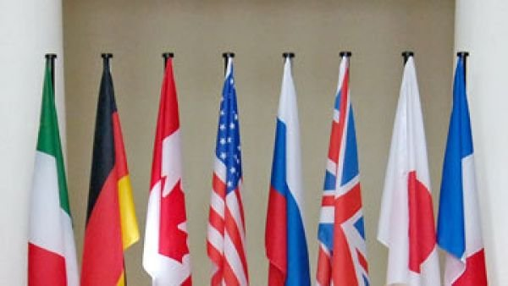
економіка
У Канаді є розвинена ринкова економіка .
Канада — член Організації економічної співпраці і розвитку(ОЕСР) і Великої Вісімки (G8).
Економіка країни зростає швидкими темпами та з низьким рівнем безробіття і великими урядовими надлишками в федеральному бюджеті.

Slide 3

Канада — високорозвинена індустріально-аграрна країна.
Основні галузі промисловості: гірничодобувна та переробна, харчова, деревообробна, паперова, транспортного обладнання, хімічна, рибна, нафтова і газова.
Транспорт — залізничний, автомобільний, річковий, озерний, морський, повітряний.
Головні порти: Ванкувер, Сет-Іль, Порт-Карт, Тандер-Бей, Монреаль.
У економіці Канади виділяються сектори добувної промисловості й сільського господарства обробної промисловості, будівництва та сфера обслуговування.

Slide 4

Канада — одна з небагатьох країн-експортерів енергоносіїв у світі: великі поклади природного газу знаходяться на східному узбережжі, а нафти — в Альберті.
Є і великі поклади нафтових пісків Атабаски — друге після Саудівської Аравії родовище нафти у світі. У Квебеці,Британській Колумбії, Ньюфаундленді і Лабрадорі,
Онтаріо і Манітобі гідроелектроенергія найпоширеніша і найдешевша.

Slide 5


Канада — одна з найбільших у світі виробників сільськогосподарської продукції.
Канадські прерії, розбудовані значною мірою завдяки раннім хвилям української еміграції, є одними з найбільших постачальників пшениці й інших зернових культур.

Slide 6
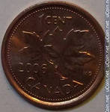


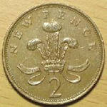
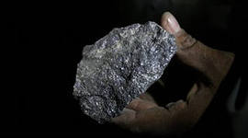
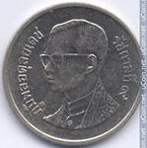
Канада, найбільший виробник цинку й урану, також має великі родовища інших природних ресурсів, як от:золото, нікель, алюміній, свинець.

Slide 7
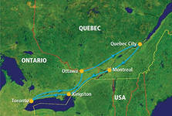
Є в країні і високорозвинена переробна промисловість у південному Онтаріо і Квебеку; тут же і знаходяться автобудівні заводи, філіали багатьох американських і японських автомобільних компаній, що є ключовими в економіці цих провінцій.

Slide 8
Економіка Канади глибоко інтегрована в світову економіку та до певної міри надзвичайно залежна від міжнародної торгівлі, особливо зі своїм найбільшим торговельним партнером, Сполученими Штатами Америки.
У 1989 р. Канада уклала Канадсько-американську угоду безмитної торгівлі (FTA), а в 1994 р. — Північноамериканський договір про вільну торгівлю (NAFTA), який включав ще й Мексику.
З середини 1990-х років уряд країни демонструє позитивний баланс федерального бюджету і послідовно сплачує державну заборгованість.

Slide 9
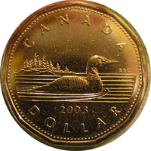
Співвідношення канадського долара (CAD) до американського (USD) зараз є найвищим за останні десять років.

Slide 10
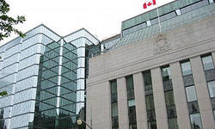
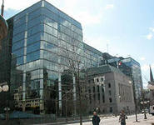


Bank of CANADA

Slide 11


Канадська готівка

Slide 12


Slide 13



Slide 14
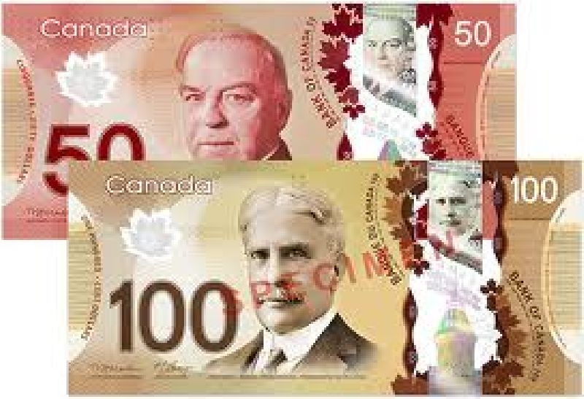

Slide 15


Slide 16


Slide 17
Дякуємо за увагу!

